Slide 1
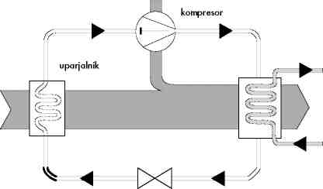
TOPLOTNA ČRPALKA
Ogrevanje je ena od visokih stroškovnih postavk v podjetjih in tudi v gospodinjstvih. Za znižanje stroškov sta mogoča dva načina: dodatna izolacija objekta ali uporaba brezplačnih obnovljivih virov toplote.
kondenzator izhod tople vode grelna toplota 100 % vhod hladne vode
toplota okolice 67 %
ekspanzijski ventil
Delovanje in potek toplotne črpalke

Slide 2
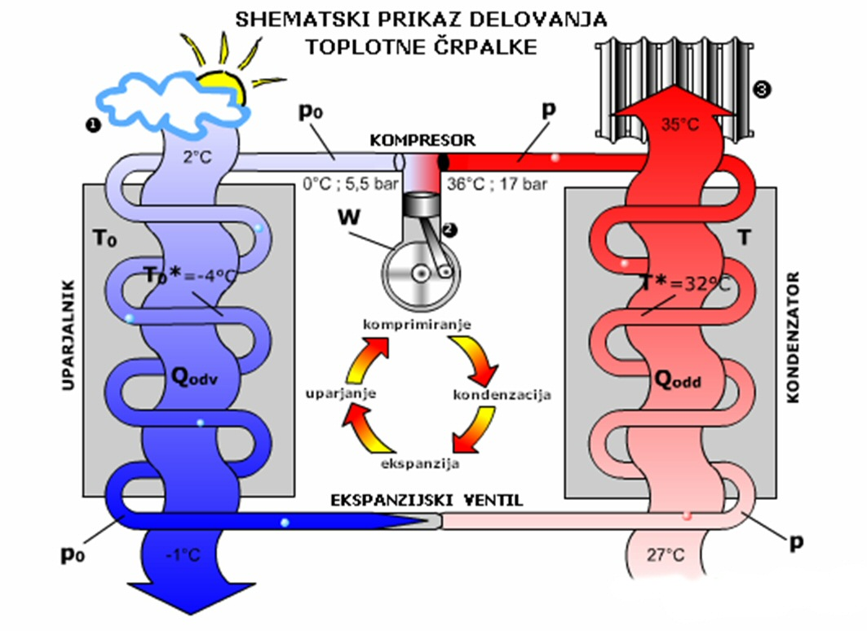

Slide 3
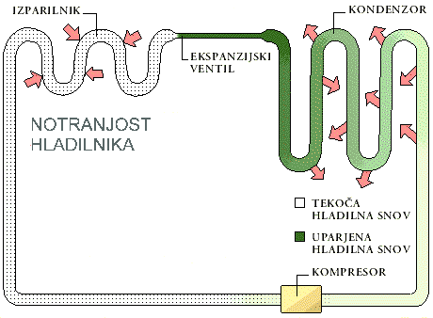
Je levi krožni proces, kjer delovna snov v krožnem procesu prevzame toploto iz okolice Q_{dov} = -Q_{ok} pri čemer je T_{ok} = T_{dov} kjer skupaj z dovedenim delom W₀, želimo ogrevati prostor Q_{od} = -Q_{G}.
Pri tem mora biti temperatura delovne snovi višja od temperature
ogrevanega prostora. Zato je izkoristek toplotne črpalke definiran po
naslednji enačbi:
> 1
Konstrukcijsko je toplotna črpalka v bistvu hladilnik oziroma obrnjen toplotni stroj. Sestavljena je iz uparjalnika, kompresorja, kondenzatorja in ekspanzijskega ventila.
V uparjalniku se uparja nestrupeno hladilno sredstvo, ki v zaprtem tokokrogu odvzame energijo okolju.

Slide 4
DELOVANJE
Hladilnik sestavljajo stroji in naprave, ki so med seboj povezani v
zaprt hladilni krog. Deluje tako, da toploto iz svoje notranjosti odvaja v zunanji prostor.
Za lažje razumevanje se spomnimo kopanja in trenutka, ko smo prišli iz vode. Po nekaj trenutkih nas je neprijetno zeblo. Vodne kaplice na koži so izhlapele in pri tem porabile nekaj energije. Energijo-toploto so odvzele našemu telesu, zato se je koža ohladila.
Pojav, da pri izhlapevanju tekočina odvzema toploto, so tehniki uporabili pri konstruiranju hladilnika.
To počne tako, da hladilo, ki prihaja iz izparilnika v plinastem stanju, kompresor nenehno vsesava in stiska (komprimira)
Kondenzator je na zadnji strani strani hladilnik. Stisnjeni plin se utekočini in pri tem oddaja toploto preko cevi in reber v okolico.
Na koncu cevi je ekspanzijski ventil (kapilarna cev), ki hladilnemu sredstvu spremeni nadtlak, ki je v kondenzatorju, v normalen tlak, ki vlada v izparilniku.
Izparilnik je nameščen v prostoru hladilnika. V njem tekoče sredstvo izpareva, za kar potrebuje toploto, ki jo odvzema iz notranjosti hladilnika.

Slide 5
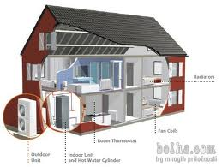
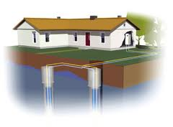
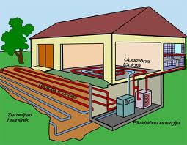
Kompresor sesa uparjeno hladilno sredstvo, mu dvigne tlak in s tem
tudi temperaturo, tako da se v kondenzatorju pare hladilnega
sredstva utekočinijo in pri tem oddajajo okolici odvzeto energijo v
sistem ogrevanja.
Pravilno dimenzionirana toplotna črpalka za ogrevanje enodružinske hiše zavzema majhno površino:
toplotna črpalka, ki zajema toploto iz vodonosnika potrebuje nekaj kvadratnih metrov,
površina črpalke, ki zajema toploto iz zemlje, mora biti dvakrat večja od želene ogrevane površine, a je en meter globoko,
pri toplotni črpalki, ki zajema toploto iz zraka, pa je treba zaradi potrebnega prislinega toka zraka paziti na hrup.
Princip delovanja Princip delovanja Princip delovanja
toplotne črpalke, ki toplotne črpalke, ki toplotne črpalke, ki jemlje
jemlje energijo iz vode. jemlje energijo iz zemlje. energijo iz zraka.

Slide 6
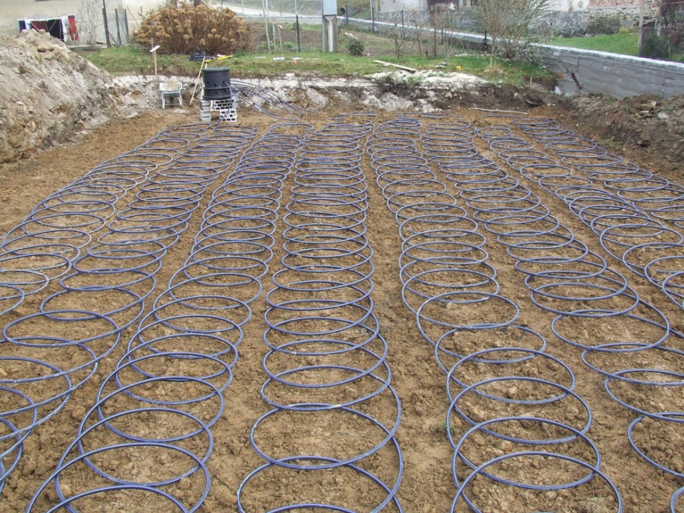
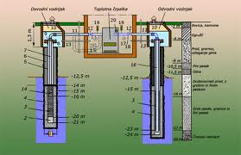
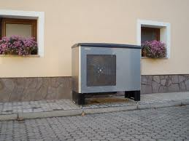
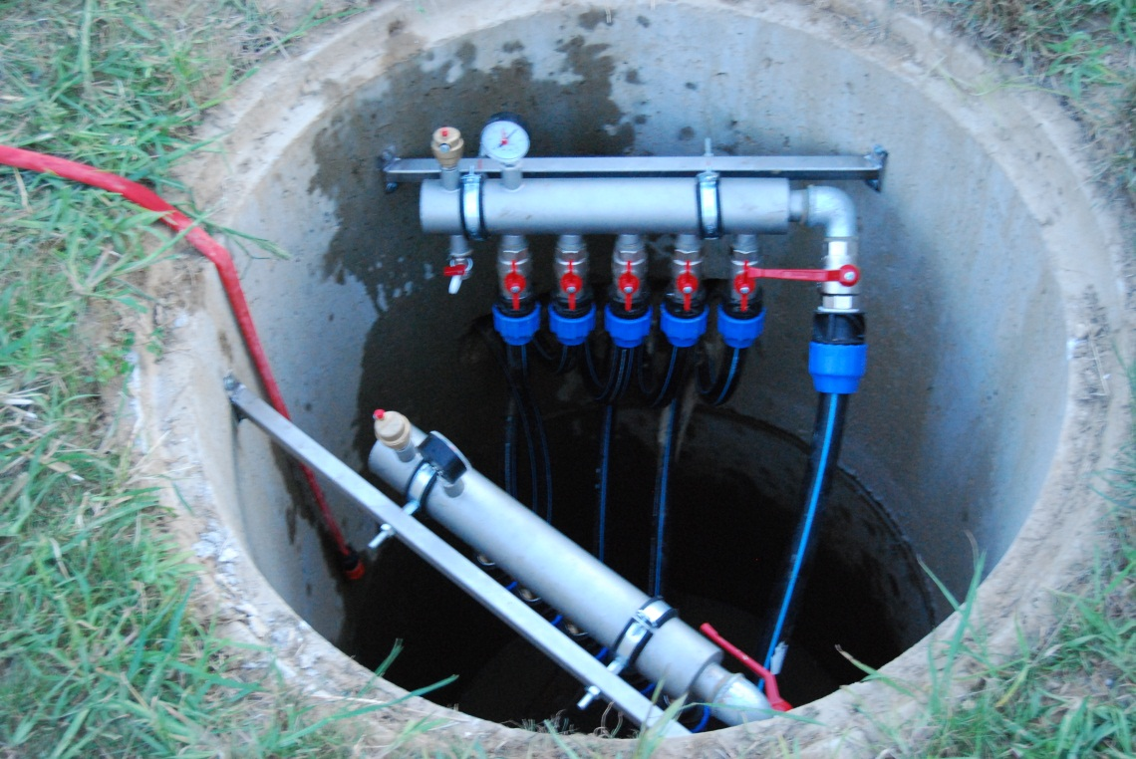

Slide 7
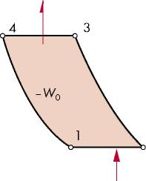
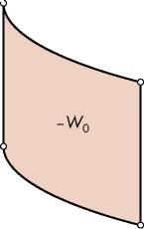
HLADILNI KROŽNI PROCES
Diagram p-V enakotlačnega procesa
Diagram T-S enakotlačnega procesa
p [Pa]
T [K]
Q_{odv}
Hladilni proces poteka med dvema izobarna in dvema izentropama.
4
1—2: izobarno stiskanje
2—3: izentropno raztezanje 3—4: izobarno raztezanje 4—1: izentropno stiskanje
3
2
1
V [m³]
2
Q_{dov}
S [J/K]
Prenos toplote je ob izobari najlažje izvedljiv, posebno še, ker so
v območju mokre pare izobare tudi izoterme.
Odvedena toplota:
│Qod│= Qdo +│W0 │[J]
Delovna snov odda v levem krožnem procesu več toplote, kot jo sprejme.

Slide 8
Toplota se dovaja ob izobari Q_{dov} od 1 do 2 odvaja pa se ob izobari Q_{odv} od 3 do 4.
HLADILNO IN GRELNO ŠTEVILO
Z dovajanjem dela lahko črpamo v procesu toploto od nižje k višji
temperaturi. Tak stroj lahko uporabljamo za ogrevanje vode ali
prostorov – toplotna črpalka ali pa za hlajenje – hladilnik.
Hladilno število ε_{H} je razmerje med procesu odvedeno toploto in vloženim delom krožnega procesa. Razmerje hladilne moči in priključne moči uparjalnika.
Q_{odv} - odvedena toplota, ki jo porabimo za segrevanje [J]
W₀ - vloženo delo [J]
Q_{dov} - dovedena toplota, ki jo dovedemo v levi krožni proces [J]
> 1
> 1
Grelno število ε_{G} se imenuje razmerje med procesu dovedeno toploto in vloženim delom krožnega procesa. Razmerje toplotne moči kondenzatorja in priključne moči kompresorja.
> 1
> 1

Slide 9
Želimo, da bi bilo količina vložene energije v proces čim manjša, grelno in hladilno število pa čim večje.
Ob upoštevanju diagrama Carnotovega procesa dobimo:
grelno število:
> 1
hladilno število:
> 1
Primeri:
1. Carnotov levi krožni proces deluje v intervalu temperatur T_{dov} = 268 K in T_{odv} = 283 K. Moč kompresorja je P₁ = 10 kW. Za koliko odstotkov se bo zmanjšalo hladilno število in povečala moč motorja, če se maksimalna temperatura poveča za 2 K in minimalna zmanjša za 2 K pri enakem toplotnem toku? Potek nariši v diagramu T-S

Slide 10
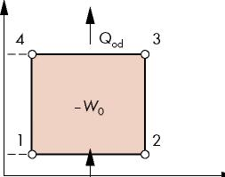
T [K]
Todv
Tdov
S1 = S₄ S₂ = S₃ S [J/K]
Q_{dov}
Hladilno število ε_{HA}:
Hladilno število ε_{HB}:
Povečanje moči motorja P:
pri enakem toplotnem toku

Slide 11
Povečanje moči v odstotkih:
Zmanjšanje hladilnega števila ε_{HB}:

Slide 12
2. Izračunaj grelno in hladilno število za toplotno črpalko, ki črpa temperaturo pri T_{dov} = 278 K in jo oddaja pri T_{odv} = 293 K? Nariši diagram T-S?
3. Hladilna skrinja za prečrpano toploto Q_{do} = 1,4 kWh iz skrinje v
okolico porabi W₀ = 1 kWh elektrike. Koliko sta grelno in hladilno
število? Katero od teh števil je značilno za proces? Nariši diagram
T-S?
4. Koliko dela porabi hladilni stroj, da spremeni m = 1 kg mrzle vode
v led s temperaturo T_{do} = 273 K. Talilna toplota ledu je q_{tal} = 335
kJ/kg, če se v njegovem kondenzatorju oddaja toplota pri T_{od} = 293 K.
Nariši diagram T-S?

Slide 13
2. Grelno število ε_{G}
Hladilno število ε_{H}:
3.
Grelno število ε_{G}
Hladilno število ε_{H}:
Hladilno število ε_{H}:
4.
Delo W₀:

Slide 14
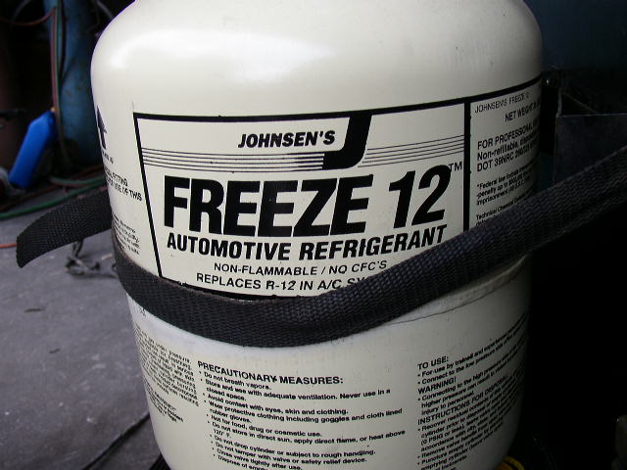
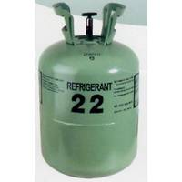
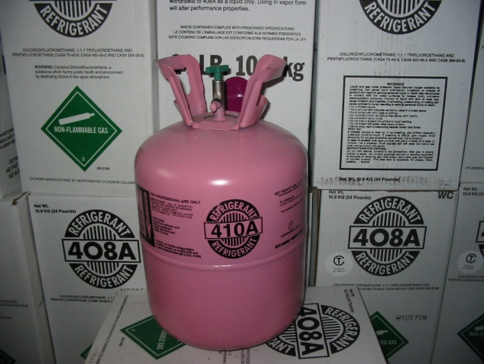
HLADIVA
Hladiva so posebna delovna sredstva, ki imajo specifične lastnosti,
ki jim omogočajo uparjanje tudi pri nizkih zimskih temperaturah in
kondenziranje pri visokih poletnih temperaturah.
Trenutno najbolj razširjeno hladilno sredstvo v klimatskih napravah je freon – R22. Zaradi uničevanja ozonskih plasti so ta hladilni plin že začeli nadomeščati z novimi plini, kot so R407 c in R410 a, R134 a.

Slide 15
ŠKODLJIVOST FREONA
Ozon je molekula sestavljena iz treh atomov kisika. Ker je redkejši od zraka se nahaja na višini 10 do 50 km od zemljine površine, največjo gostoto doseže pri 25 km višine nad morsko gladino in tako nas varuje pred UV sevanjem iz vesolja.
Brez ozona življenja na zemlji nebi bilo. Veliko je pa stvari ki uničujejo ozon in med njimi so tudi freoni. Freon ima isto lastnost kot ozon, in sicer da je redkejši od zraka kar povzroči da se freoni dvigajo vse do ozona kjer ostanejo in kemijsko reagirajo z UV žarki iz vesolja. Ko pride do te reakcije lahko ena molekula atoma freona uniči več molekul ozona, zato je freon zelo nevaren za širjenje ozonske luknje. Znanstveniki so začeli raziskovati ta problem in prišli do zaključka da so nekateri freoni nenevarni za ozon, zato se danes večinoma uporabljajo freoni ki niso toliko nevarni za ozon.

Slide 16
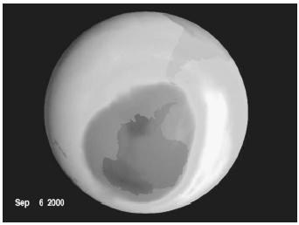
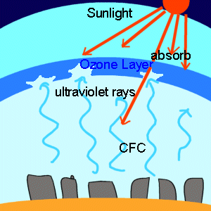

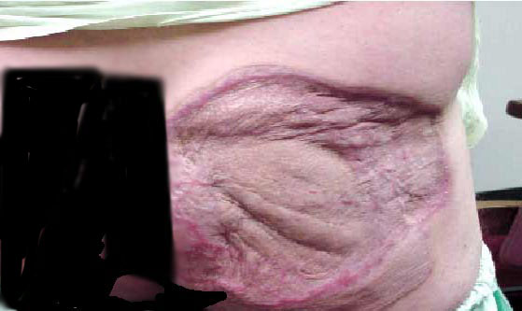
Na sliki je prikazana plast ozona in potovanje freona
Iz vesolja pogled na ozonsko luknjo, ki pa se čedalje bolj širi.
Čeprav je amoniak strupen plin in znan po svojem vonju, ga uvrščamo med primate med hladivi. Nekoč ko še freonov niso poznali, je bil amoniak eno glavnih sredstev za hlajenje raznih naprav, hladilnih sistemov itd…Ta plin je bil nevaren za dihala, oči in kožo poleg tega je tudi eksploziven.
Vse naprave, ki so napolnjene z ekološkim plinom R410 a, so v skladu s predpisi EU. Plin je neškodljiv za okolje in ljudi, odlikuje pa ga velika učinkovitost.

Slide 17
Področje uporabe hladiv | Do sedaj uporabljana hladiva | Zamenjana hladiva | Hladiva v novih napravah
Klimatizacija in industrijsko hlajenje | R11 R112 - R22 - | R123 R134a R401a R407C - | R123 R134a - R407C R410C
Male klimatske naprave | R22 - | R407C - | R407C R410C
Klimatske naprave v letalih in ladjah | R114, R12 | R124 | R124
Klimatske naprave v avtomobilih | R12 - | R134a R401a | R134a -
Področja uporabe hladiv v klimatizaciji

